Slide 1
МБДОУ «Детский сад №269»
Проект
«Моя семья»
Воспитатель Терехина С.В.

Slide 2
От того, как прошло детство, кто вел ребенка за руку в детские годы, что вошло в его разум и сердце из окружающего мира - от этого в решающей степени зависит, каким человеком станет сегодняшний малыш". В.А. Сухомлинский:
Актуальность проблемы: Семья имеет первостепенное значение в жизни каждого человека. Именно семья является институтом первичного воспитания и обучения детей. В семье закладываются первые представления нравственного восприятия мира, основы морали, отношение к людям. Только в семье дети получают понятие родства, уважения и любви к близким.

Slide 3
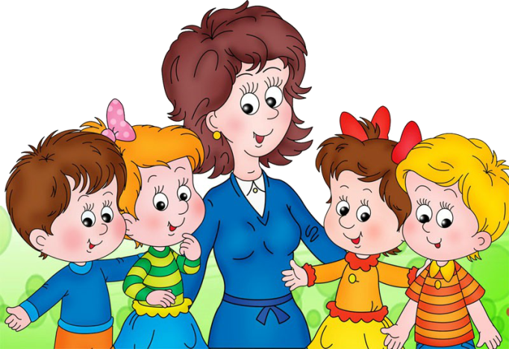
Цель проекта:
формирование у детей понятие «семья»; воспитание у детей уважения и любви к старшим, родным и близким, своей семье; оптимизация детско-родительских отношений. Задачи проекта:
Формировать у детей представление о семье, о родственных связях;
Воспитывать в детях уважение к старшим;
Через взаимодействие с родителями, знакомить детей с семейными праздниками и традициями;
Оптимизация детско-родительских отношений (в т.ч. через совместное творчество детей и родителей).
Воспитывать у детей любовь и уважение к членам семьи, учить проявлять заботу о родных людях.
Развивать познавательную активность, творческие способности, воображение, мышление, фантазию, коммуникативные навыки.
Стимулировать развитие самостоятельности и ответственности.
Участники проекта:
Воспитатели
Дети
Родители.

Slide 4
Ожидаемые результаты:
Для детей:
дети узнают больше о своей семье: о членах семьи, традициях, о жизни бабушек и дедушек.
привить детям уважение и любовь к старшим, и своей семье. Для родителей:
совместная деятельность будет способствовать укреплению детско-родительских отношений.
Для педагогов:
обогащение методического уголка материалами по данной теме,
повышения уровня взаимодействия с семьями воспитанников.
Для ДОУ:
заинтересованность родителей в продолжение сотрудничества с детским садом.

Slide 5
Этапы работы
Подготовительный
Основной
Заключительный

Slide 6
Подготовительный этап
Дети:
Опрос детей «Что я знаю о семье?»
Чтение детям русских народных сказок на тему «Семья»: Рассматривание иллюстраций на тему «Семья»
Родители:
обсуждение с родителями проекта, выяснение возможностей, средств, необходимых для реализации проекта, определение содержания деятельности всех участников проекта.
Анкетирование «Какого стиля воспитания в семье Вы придерживаетесь?»

Slide 7
Основной этап.
Дети:
Интервью детей о своих семьях; дидактические игры, беседы о семье, совместные праздники, чтение и заучивание стихов о семье, рисование «Моя семья»
Родители:
Работа творческой мастерской «Взрослые – детям». Консультация «Маленьким детям – большие права», «Как провести выходной день с ребёнком», «Семейные традиции». Привлечь родителей к совместному досугу. Участие в изготовлении лепбуков о семье, участие в выставке рисунков о семье.

Slide 8
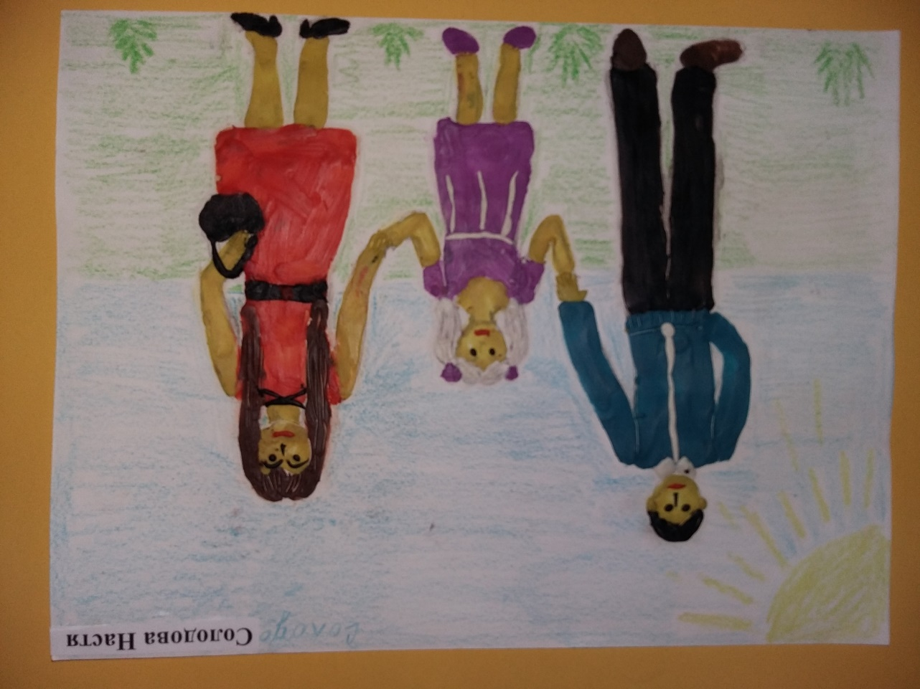
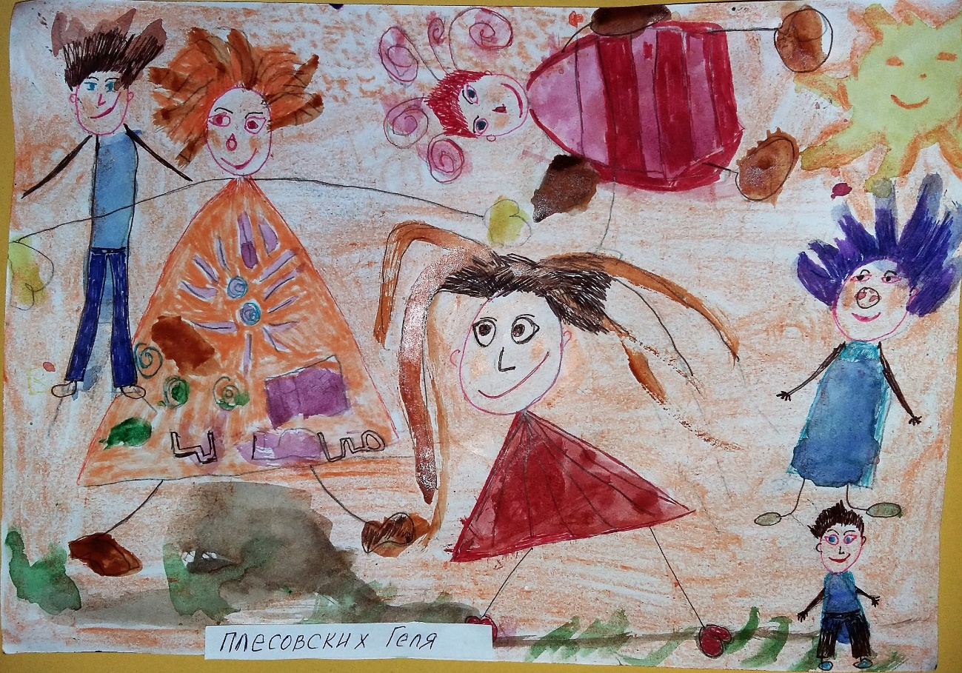
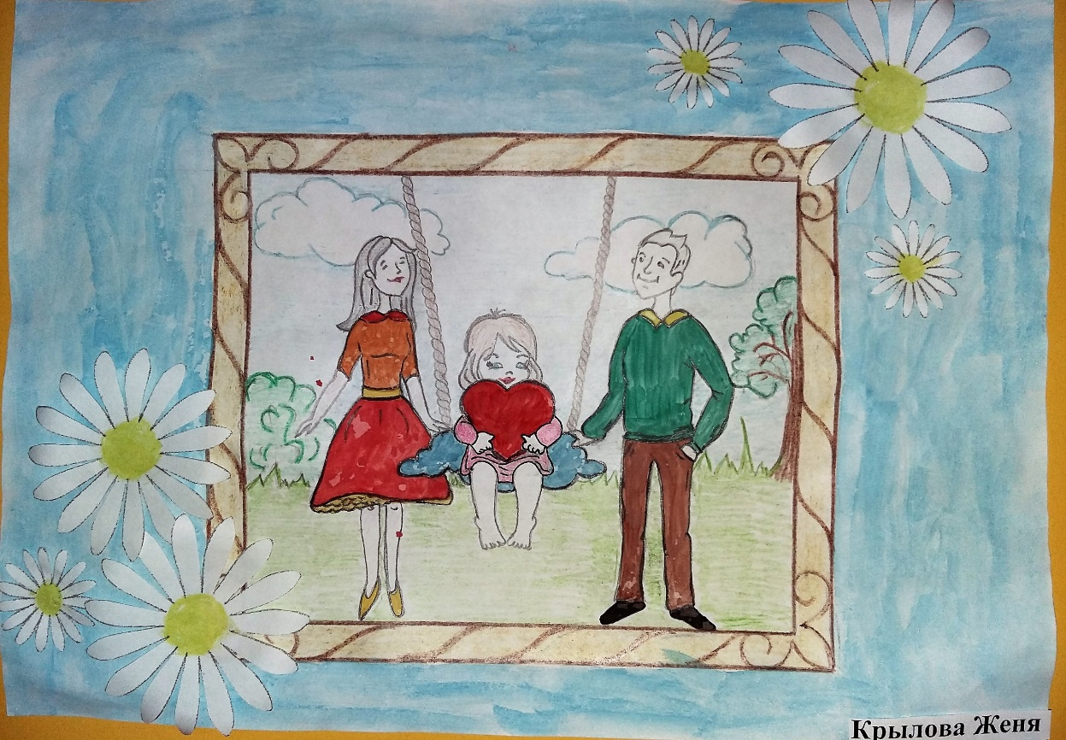

Slide 9
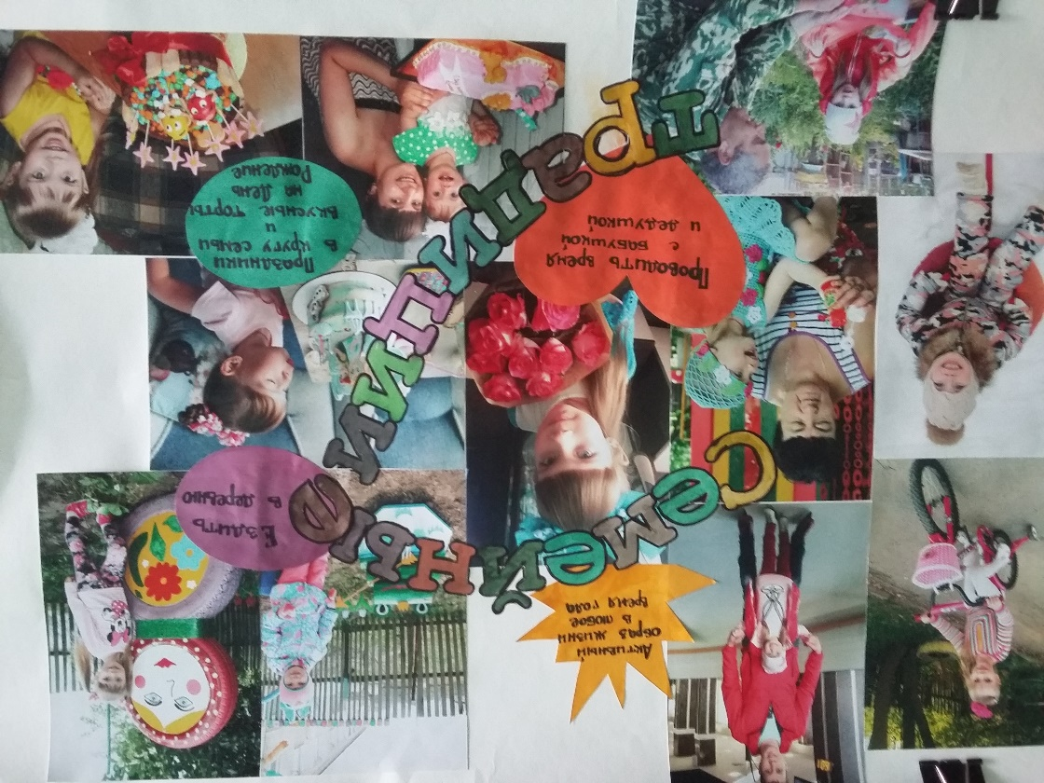
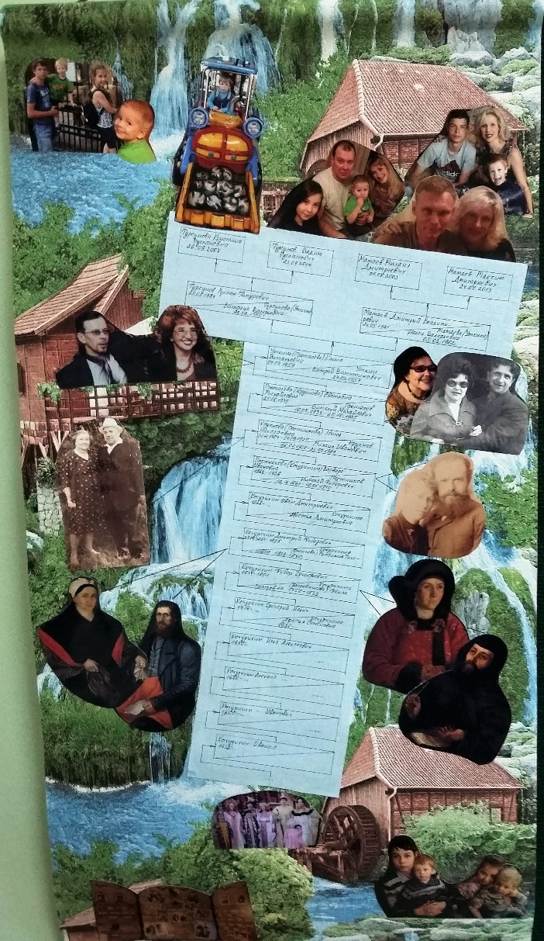
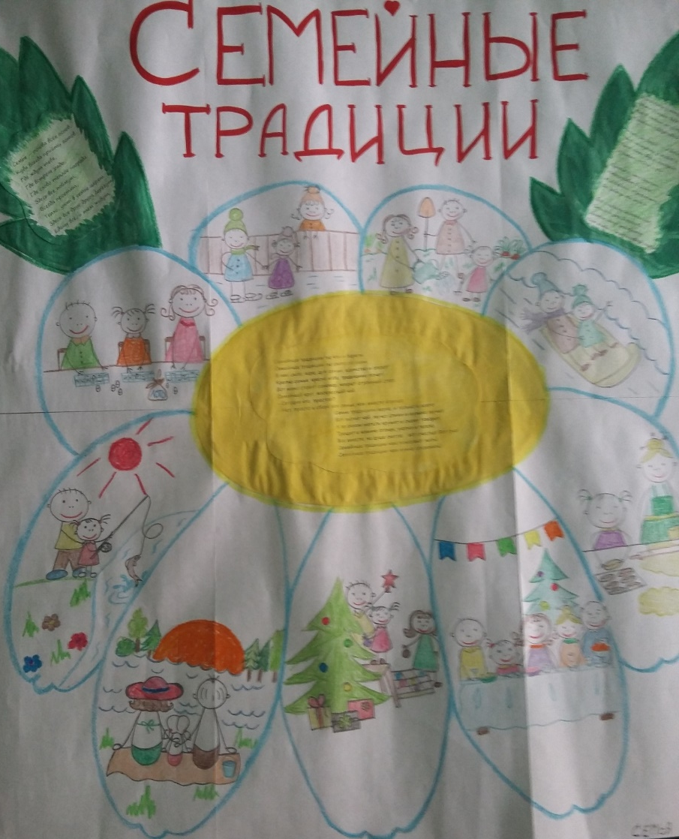
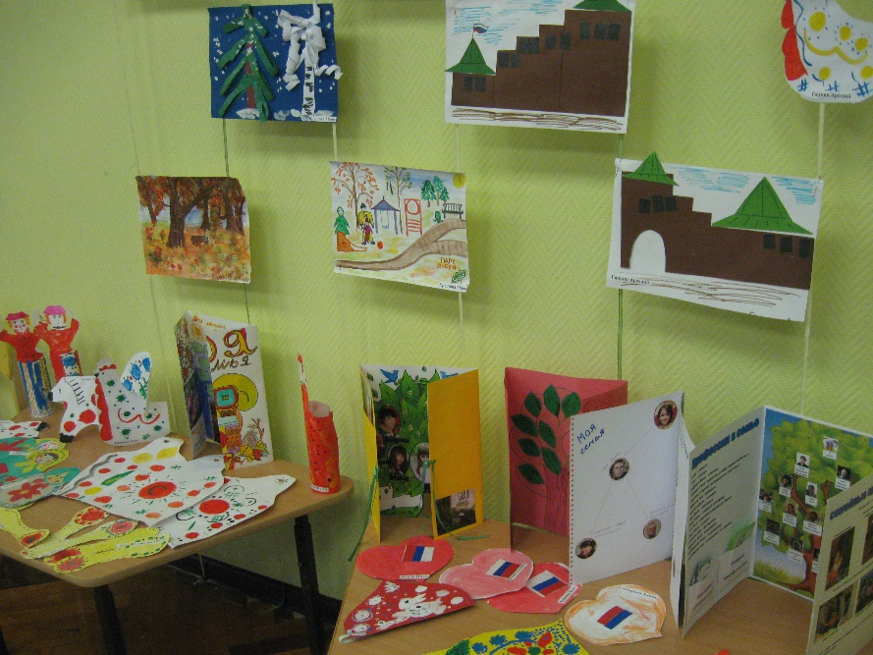

Slide 10
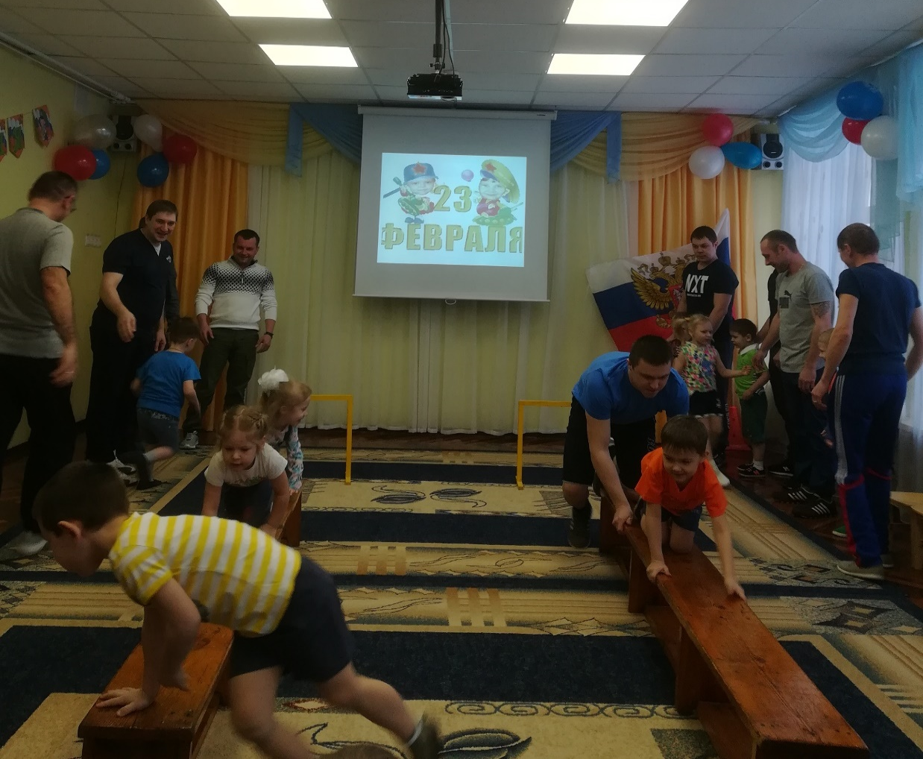
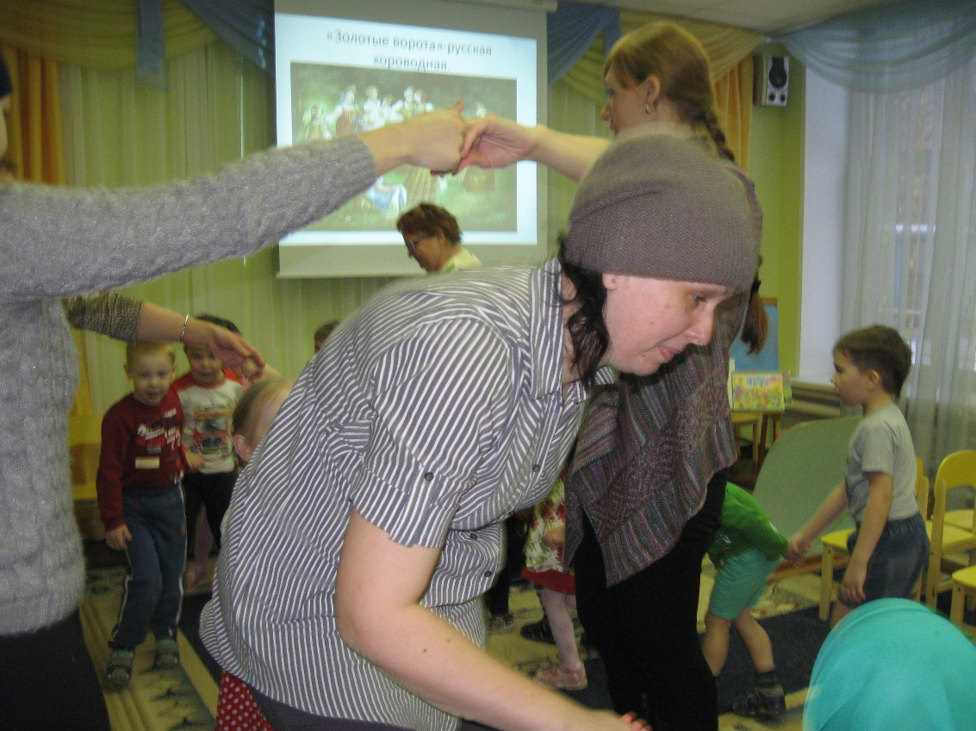
Заключительный этап
Праздник к дню матери
Спортивный праздник «Мама, папа, я – спортивная семья»

Slide 11
Спасибо.

